Slide 1
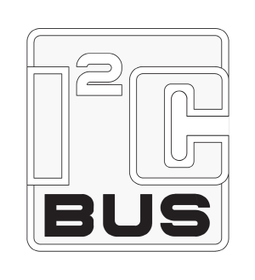
3.2-1
I2C 통신
I2C 통신

Slide 2

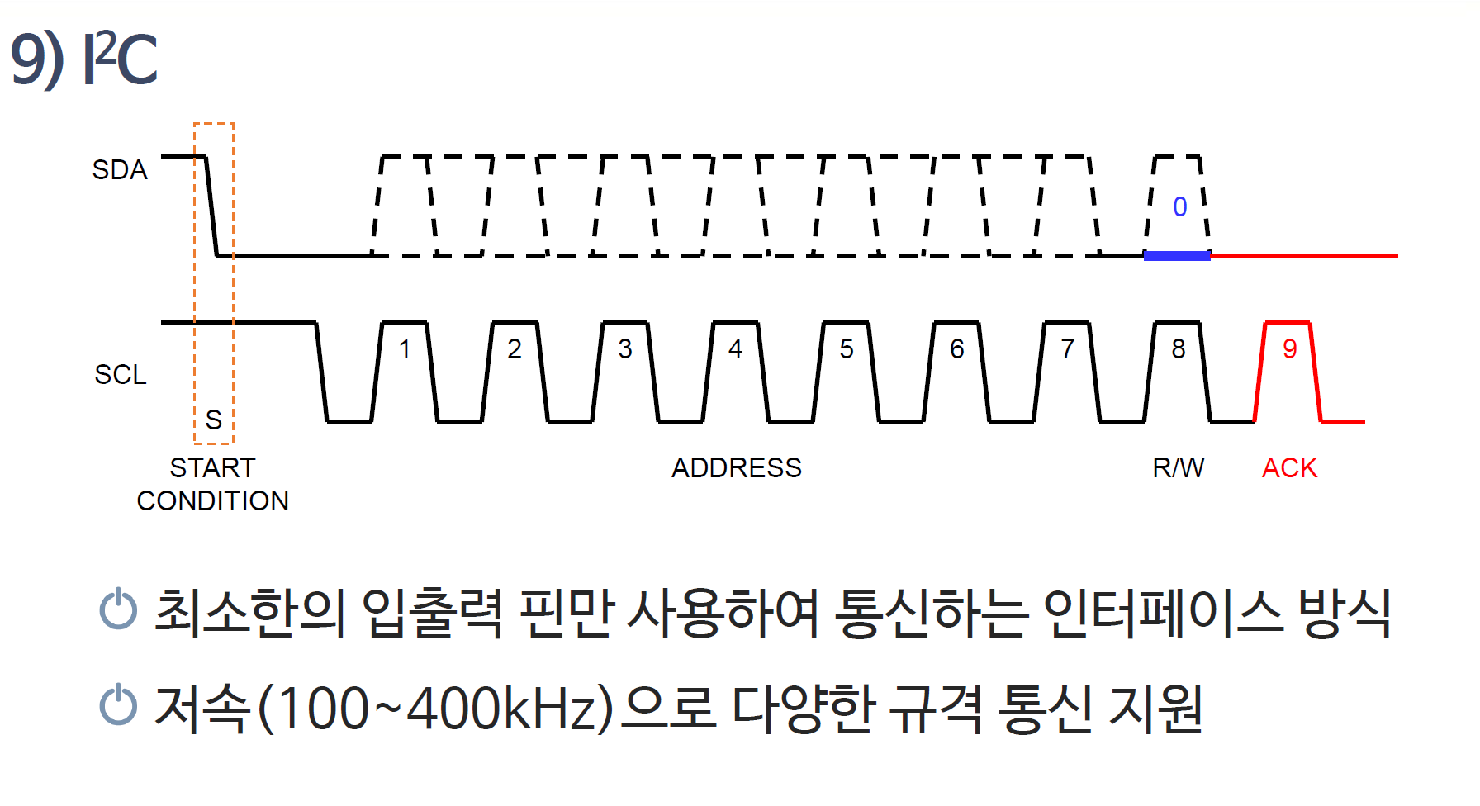
3.2-1
I2C 통신

Slide 3
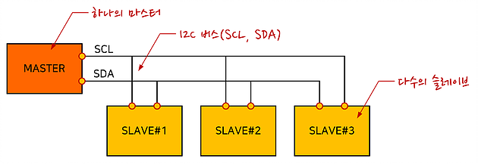
3.2-1
I2C 통신
I2C 시리얼버스
예전에는 USART 시리얼 통신을 많이 사용하였으나, 요즘에는 I2C 시리얼 통신을 많이 사용합니다.
아두이노에 다양한 기기들을 연결할때 항상 부족한 것이 포트이다. 하지만 시리얼버스를 이용하여 보다 많은 기기들을 적은 포트를 이용하여 연결이 가능합니다.

Slide 4
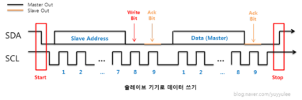
3.2-1
I2C 통신
I2C
I2C는 Inter-Intergrated Circuit 의 약자 입니다. 아두이노에서 사용되는 Atmega328에서는 I2Cㄹㄹ TWI(The Two-Wire Serial Interface) 라고 명칭합니다.
I2C는 2개의 선만으로 데이터 통신을 할 수 있습니다.
① 데이터를 주고 받는 SDA
② 송수신의 타이밍을 동기화 하는 SCL

Slide 5
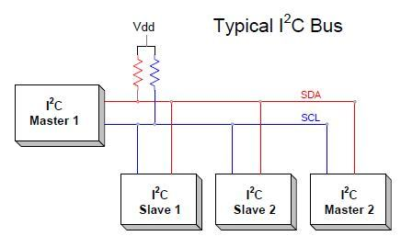

3.2-1
I2C 통신
다중연결
I2C는 하나의 Master와 여러 개의 Slave로 기기를 최대 127개 까지 연결을 할 수 있습니다.

Slide 6
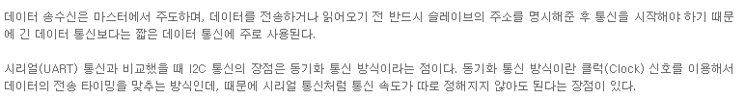
3.2-1
I2C 통신
동기화

Slide 7

3.2-1
I2C 통신
I2C 동작원리
I2C는 시작신호와 데이터 신호, 정지 신호로 이루어 진다.

Slide 8
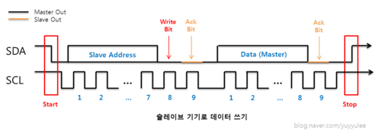
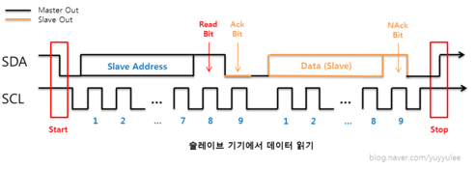
3.2-1
I2C 통신
I2C 신호
I2C는 SDA와 SCL의 신호를 교차하면서 데이터를 전송합니다. 이 신호들은 I2C 하드웨어적으로 구성이 되어 있습니다.

Slide 9
3.2-1
I2C 통신

